Slide 1
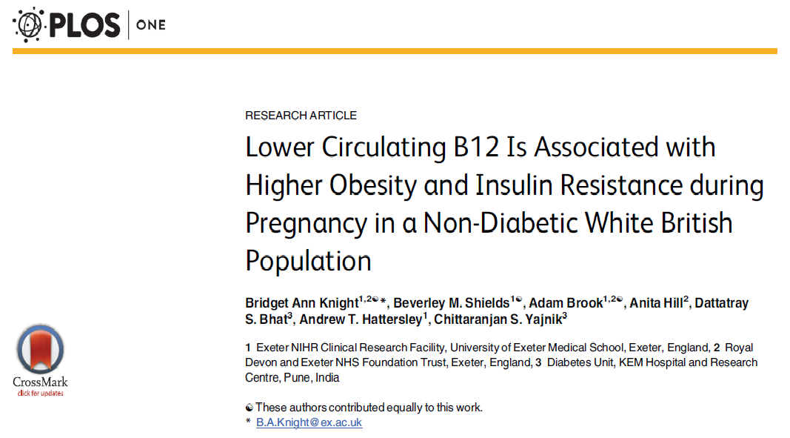
Düşük B12 Seviyeleri; Diyabetik Olmayan Bir Beyaz İngiliz Toplulukta, Gebelik Boyunca Daha Yüksek Obezite ve İnsulin Direnci Oranlarıyla İlişkilidir
Arş.Gör.Dr.Rahman Kuri 01/03/2016

Slide 2
Giriş
Genel populasyondaki VKİ artışının yansıması olarak; son 20 yıl içinde doğum servislerine başvuran obez kadın oranı iki katından daha fazla artmıştır (%7,6'dan %15,6'ya).
Gebelikteki bu yükselen obezite oranları, yağlanmanın anne sağlığı üzerindeki etkilerini anlamanın önemini arttırmıştır.
Fazla kilolu ve obezlerdeki beslenme yetersizlikleri gebelikte maternal ve fetal sağlık için önemli sonuçlar doğurabilir.

Slide 3
Giriş
Gebelikte mikro besin öğeleri olan B12 ve folata, fetusun artan ihtiyaçlarını karşılamak için gereksinim vardır.
Bu vitaminler,
  tek karbon metabolizması ve metilasyon aşamalarında,
  DNA sentez ve onarımında
  yani fetal büyüme ve gelişme süreçlerinde yer almaktadırlar.
Eksiklikleri;
  annede megaloblastik anemi ve
  çocuklarında büyüme bozuklukları,
  doğumsal anomaliler ve
  bilişsel bozuklukları da içeren geniş çaplı multi sistemik anomaliler ile ilişkilidir.

Slide 4
Giriş
Hindistan'da yapılan bir çalışma serisinde gebelikte düşük B12 seviyesi;
  annelerde daha yüksek VKİ ve/veya
  çocuklarında artmış insülin direnci ile ilişkili bulunmuştur.
Diyet, doğum öncesi vitamin takviyesi ve sosyoekonomik statü farklılıkları düşünüldüğünde, çalışmanın Batılı bir ortamda tekrarlanması, bulguların genellenmesine yardımcı olacaktır.
Bu çalışmanın amacı;
  bir İngiliz gebe grubunda,
  maternal VKİ ile serum vitamin B12 ve folat arasındaki ilişkiyi araştırmaktır.

Slide 5
Giriş
28. gebelik haftasında,
tek fetusu olan,
diyabetik olmayan
beyaz ırktan gebelerdeki;
  serum B12 ve folat düzeyleri ile
  obezite ölçümleri ve
  obeziteyle ilişkili glisemik ve metabolik biyomarker ölçümleri ararındaki bağlantı araştırılmıştır.

Slide 6
Yöntem
Örneklem:
  995 kadın üzerinde yapılan
  antropometrik ölçümler ve
  biyokimyasal veriler kullanıldı.
Gebeliğin 28. haftasında (+/- 5 gün);
  boy,
  kilo ölçüldü ve
  açlık kanı alındı.
Açlık plazma glukozu (APG) için rutin analizler yapıldı. (APG> 5.5 mmol/L olan kadınlar çalışmanın dışında tutuldu.)

Slide 7
Yöntem
Serum insulini ölçüldü.
Sosyoekonomik durum Townsend yoksunluk puanı ile belirlendi.
İnsülin direnci homeostatik model değerleri kullanılarak hesaplandı (HOMA).

Slide 8
Yöntem
B12 ve folat ölçümleri:
  B12 ve folat gebeliğin 28. haftasında alınan serum örneklerinde ölçüldü ve -80°C 'de saklandı.
Daha önce tanımlandığı gibi;
  düşük B12 düzeyi; serum B12 <150 pmol/L ve
  düşük folat düzeyi; <7 nmol/L olarak alındı.

Slide 9
Yöntem
İstatistik:
  T-testi
  Regresyon analizi
  Pearson korelasyon katsayıları
Tüm katılımcılardan yazılı bilgilendirilmiş onam alındı.

Slide 10
Sonuçlar
Temel özellikler: (Tablo-1)
  Gebeliğin 28. haftasında olan 995 kadın çalışmaya alındı.
  % 26,4; VKİ ≥30kg/m²
  %54,1 ; multipardı
  %13,7; gebelikte sigara kullanıyordu.
  %90; erken gebelikte (12. gebelik haftasına kadar) folik asit desteği aldığını belirtti.
  %30; gebelik süresince multivitamin almaya devam ettiğini belirtti.
  %8,5; vejeteryan olduğunu belirtti.

Slide 11
Sonuçlar
Gebelikte serum B12 ve folat düzeyleri: (Tablo-1)
  Serum B12 konsantrasyonunun geometrik ortalaması: 204,2 (141,3-295,1) pmol/L idi.
  % 20'sinde B12 <150 pmol /L olarak ölçüldü.
  Serum folat konsantrasyonunun geometrik ortalaması: 14,5 (7,6–27,5) nmol/L idi.
  % 14,7’sinde folat <7 nmol/L olarak ölçüldü.
  B12 konsantrasyonu, folat konsantrasyonu ile pozitif olarak korele bulundu. (r = 0,221, p<0,001)

Slide 12
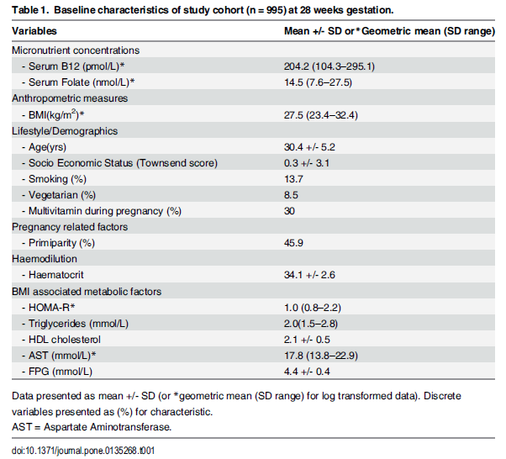

Slide 13
Sonuçlar
Annenin yüksek VKİ, düşük B12 ve folat ile ilişkili bulundu:
    28. gebelik haftasında;
    yüksek VKİ,
    düşük serum B12 ve folat seviyeleri ile ilişkili bulundu
    (sırasıyla R = -0,252 ve -0,151, her ikisi için p<0,001). (Tablo-2)
Bu ilişkiler diğer faktörler ile açıklanabilir mi?
    Potansiyel etmenleri belirlemek için;
    maternal yaşam tarzı faktörlerinin,
    gebelik faktörlerinin ve
    hemodilüsyonun
    vitamin B12 ve folat üzerine etkileri incelendi. (Tablo-2)

Slide 14
Sonuçlar
B12 ilişkişi:
  Tek değişkenli analizde;
  genç annelerde B12 düzeyleri daha düşüktü ve bu kişilerin sosyal seviyeleri daha düşüktü.
B12; gebelik sırasında vitamin takviyesi almış kadınlarda daha yüksekti. (224-195 pmol/L, p<0,001)
Vejetaryen olan ve olmayan kadınların B12 seviyeleri arasında farklılık yoktu. (199-204 pmol/L, p = 0,7)
Hematokrit (gebelikte hemodilusyonun bir belirteci) ile B12 seviyeleri pozitif olarak korele bulundu.

Slide 15
Sonuçlar
Folat ilişkisi:
  Tek değişkenli analizde;
  genç annelerde folat seviyesi daha düşüktü ve bu kişilerin sosyal seviyeleri daha düşüktü.
Folat;
  gebelik sırasında vitamin takviyesi almış kadınlarda (22,9-12,0 nmol/l, p<0,001) ve
  vejeteryanlarda (23,4-13,8 nmol/l, p<0,001) daha yüksekti.
Hematokrit, maternal folat seviyesi ile pozitif olarak korele bulundu. (Tablo-2)

Slide 16
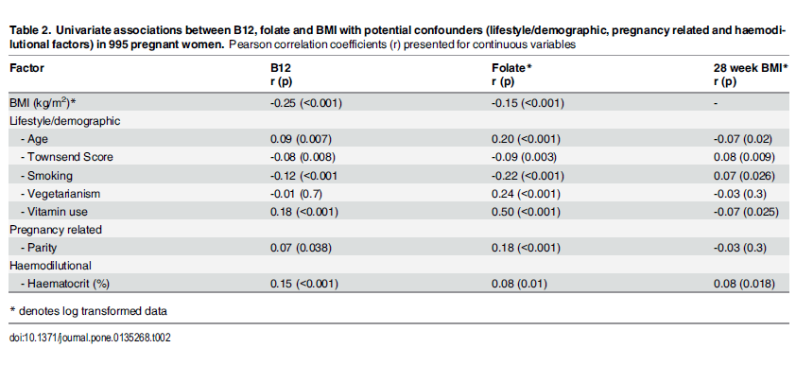

Slide 17
Sonuçlar
Çoklu regresyon analizinde sadece;
  VKİ,
  vitamin takviyeleri ve
  hematokrit;
  B12 ile anlamlı düzeyde ilişkili olarak tespit edildi. (Tablo-3)
Düşük B12 konsantrasyonları;
  annenin demografik özellikleri ve yaşam tarzından,
  gebeliğe bağlı faktörler ve hemodilüsyondan bağımsız olarak,
  yüksek VKİ ile ilişkili bulundu (p<0,001).
VKİ'deki her %1'lik artışın, B12 seviyesinde %0,6'lık düşüşe neden olduğu görüldü.

Slide 18
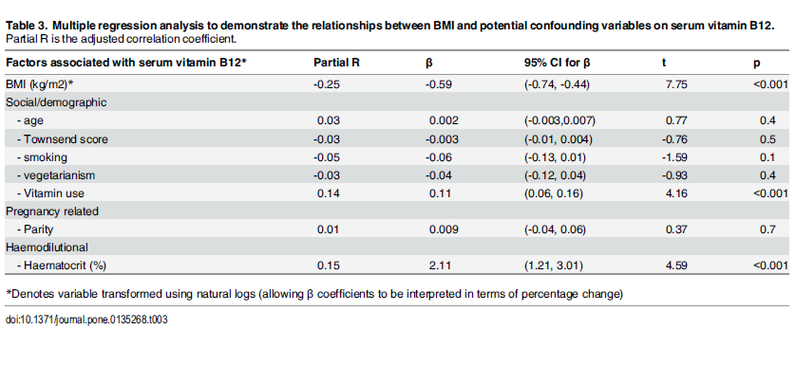

Slide 19
Sonuçlar
Çoklu regresyon analizinde;
  vejetaryen diyet,
  yaş,
  VKİ,
  vitamin takviyeleri ve parite;
  folat ile anlamlı düzeyde ilişkili olarak bulundu. (Tablo-4)
Düşük folat düzeyleri;
  bu faktörlerin bağımsız olarak,
  yüksek VKİ ile ilişkili bulundu (p<0,001).
VKİ'deki her %1'lik artışın, folat seviyesinde %0,4'lük düşüşe neden olduğu görüldü.

Slide 20
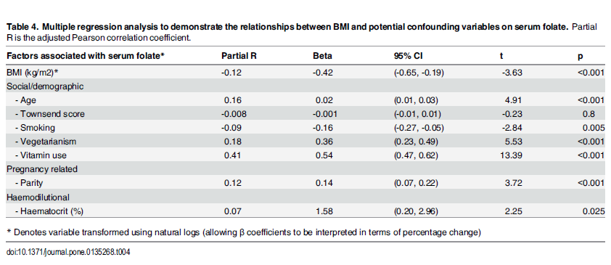

Slide 21
Sonuçlar
Obezite ile ilişkili hangi faktörler B12 ve folat ölçümlerindeki değişkenliği açıklar?
  VKİ ile B12 ve folat arasındaki ilişkiyi açıklayamak için, çalışmaya obeziteyle ilişkili diğer faktörler;
    HOMA-R,
    açlık glukozu,
    trigliserid,
    HDL ve
    AST de eklendi. (Tablo-5)
Tablo 5 obezite ile ilişkili diğer faktörlerin; VKİ, B12 ve folat ile tek değişkenli ilişkililerini göstermektedir.

Slide 22
Sonuçlar
VKİ;
  HOMA-R,
  APG ve
  trigliseritler ile pozitif olarak ilişkiliydi ve
  HDL ve AST ile negatif olarak ilişkiliydi.
B12;
  HOMA-R,
  APG ve
  trigliseritler ile negatif olarak ilişkiliydi ve
  HDL ve AST ile pozitif olarak ilişkiliydi.
Folat ile olan ilişkileri B12'ye göre daha zayıftı,
Sadece HOMA-R, HDL ve AST istatistiksel olarak anlamlı bulundu.

Slide 23
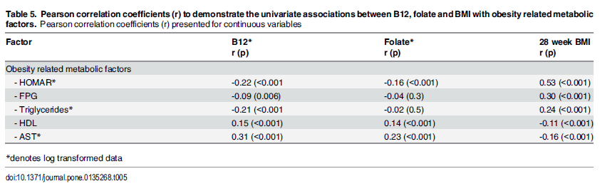

Slide 24
Sonuçlar
B12 ilişkisi:
  Çoklu regresyon analizinde;
    B12 ve VKİ arasındaki ilişki,
    obezite ile ilişkili diğer faktörler eklenince anlamlı olarak görüldü.
Ayrıca;
  HOMA-R,
  trigliserid ve
  AST,
  VKİ'den bağımsız olarak B12 ile ilişkili bulundu. (Tablo-6)

Slide 25
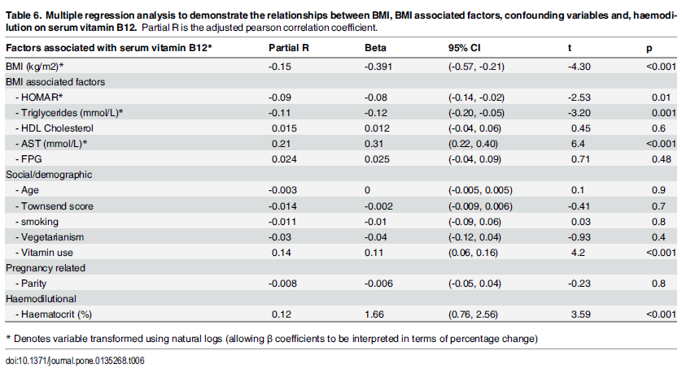

Slide 26
Sonuçlar
Folat ilişkisi:
  Folat ve obezite ile ilişkili faktörler arasındaki ilişkileri inceleyen çoklu regresyon analizinde;
    sonuçlar B12 ile görülen kadar net değildi.
VKİ artık düşük folat düzeylerinin bağımsız bir belirleyicisi olmaktan çıktı.
Trigliserid ve AST'nin zayıf bir bağımsız ilişki göstermesiyle birlikte;
  folat değişkenliğini en iyi açıklayan obezite ile ilişkili faktör AST idi. (Tablo-7)

Slide 27
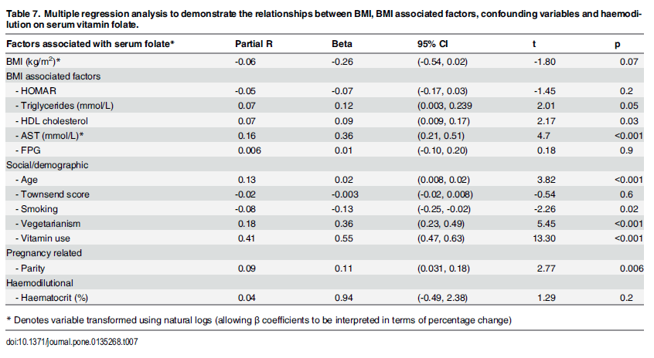

Slide 28
Sonuçlar
Maternal VKİ ve folat ve B12 etkileşimi:
  Eş zamanlı olarak B12 vitamini ve folat düzeyleri ile maternal VKİ arasındaki ilişki araştırıldı.
Düşük B12 ve folat düzeyleri olan kadınların VKİ’leri daha yüksekti. (29,9 kg/m², p<0,001)
Yüksek B12 ve folat düzeyleri olan kadınların VKİ’leri daha düşüktü. (25,8 kg/m², p<0,001). (Şekil-1)

Slide 29
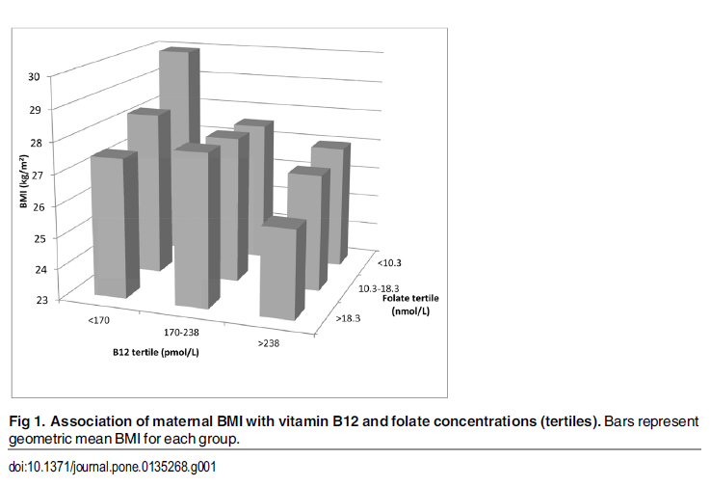

Slide 30
Tartışma
İngiltere'de ilk kez yapılan bu kesitsel çalışmada;
  gebeliğin 28. haftasında bulunan,
  diyabeti olmayan,
  beyaz bir İngiliz toplulukta,
  gebelik sırasında,
  yüksek VKİ, düşük B12 ve folat ile ilişkili bulundu.
Obezite ve insülin direnci ile gebelikte vitamin B12'nin ters ilişki, Hindistan'da yapılan önceki çalışma ile benzer olarak gösterildi.

Slide 31
Tartışma
Hasta grubundaki İngiliz kadınların Hint annelere kıyasla;
  daha yüksek serum B12 düzeyleri ve
  daha düşük folat düzeyleri vardı.
  (sırasıyla 201-162 pmol/L ve 14-35 nmol/L)
Düşük B12 oranları (<150 pmol/L) daha azdı. (%20-%43)
Düşük folat oranları (<7 nmol/L) daha fazlaydı. (%15-%4)

Slide 32
Tartışma
Diyabetik olmayan İngiliz anneler;
  daha ağır,
  daha yaşlıydı ve
  vejetaryen olmayanlar çoğunlukta idi.
Bu farklılıklara rağmen;
  düşük B12 düzeylerinin,
  yüksek VKİ ve insülin direnci ile ilişkili olduğu gözlendi.
Bu veriler; sonuçların vejeteryan Hindistanlılar ile sınırlandırılamayacağını ve daha genel sonuçlar olduklarını göstermiştir.

Slide 33
Tartışma
Yüksek VKİ ile düşük B12 düzeyleri arasındaki ilişkinin;
  demografik özellikler,
  yaşam tarzı,
  gebelik ya da
  hemodilusyonel etmenler sonucu olmadığı gösterilmiş,
  başlı başına gebelikteki obezitenin bir sonucu olduğu düşünülmüştür.
VKİ ile ilgili biyokimyasal belirteçler ve B12 vitamini, folat arasındaki ilişkiler araştırıldı.
HOMA-R, trigliserid ve AST gibi VKİ de;
  B12 düzeylerinin bağımsız bir belirleyicisi olmaya devam etmektedir.

Slide 34
Tartışma
Bu endeksler obezite/vücut yağ metabolizması belirteçleridir,
    gebelik sırasında değişmiş maternal vücut yağ dağılımının /metabolizmasının,
    gebelikte mikro besinlerin kan düzeylerinin belirlenmesinde rol alabileceği hipotezini desteklemektedir.
Vitamin B12 ve folat;
  hücre büyümesi ve onarımı için gereklidirler ve
  fetal gelişim sırasında önemli rol oynarlar.

Slide 35
Tartışma
Bulgular, giderek artan maternal obezitenin,
  anne ve fetus tarafından ihtiyaç duyulan temel mikro besin düzeylerinde bir azalmaya neden olabileceğini düşündürmektedir.
Fetal büyüme ve bulaşıcı olmayan hastalıkların genetiğinde tek karbon metabolizması rolünün giderek artan kanıtları son zamanlarda gösterilmiştir. (Nükleik asit ve DNA metilasyonu sentezi)

Slide 36
Tartışma
Obez annelerin fetuslerinde;
  nöral tüp defektleri ve
  kardiyovasküler anormallikler dahil bazı malformasyon risklerinin artığı bilinmektedir.
Sonuçlar, bu süreçlerde yer aldığı bilinen B12 ve folat seviyelerinin düşüklüğünün bu olaylara aracılık etme ihtimalini arttırmaktadır,
Doğrulanması halinde hamile kalmayı planlayan obez kadınlar için vitamin takviyesinin önemi gösterilecektir.
Bunu doğrulamak için;
  girişimsel çalışmaları ve
  birinci trimesterda B12 ve folat ölçümünü de içeren
  daha büyük çalışmalar gerekmektedir.

Slide 37
Tartışma
Çalışmanın bazı kısıtlılıkları vardır:
  Çalışma B12 ve folat ölçümlerinin,
  tek bir zaman noktasında yapıldığı
  kesitsel bir çalışmadır,
  bu nedenle bulgular gebeliğin önemli erken aşamalarını ya da geç aşamalarını temsil etmeyebilir.
Erken gebelikte daha ayrıntılı çalışmaların yapılması gerekmektedir.

Slide 38
Tartışma
Sosyoekonomik durum ve beslenme faktörlerinin kafa karıştırıcı olması mümkündür,
  çünkü B12 ve folat düzeyleri düşük olan kadınlar;
    daha genç,
    daha obez ve
    sosyoekonomik düzeyleri daha düşük bulunmuştur.
Yeni bir çalışma fazla kilo ve obezite ile ilişkili mikrobesin eksikliklerinin;
    daha ucuz,
    enerji yoğun
    besin değeri açısından yoksul gıdaların artan alımı sonucu olabileceğini düşündürmektedir.

Slide 39
Tartışma
Bu çalışmada çeşitli ilişkiler tespit edildi fakat nedensel bir bağlantı saptanamadı.
Sonuç olarak, çalışma;
  Hindistan'lılarla yapılan önceki çalışmayla benzer olarak,
  diyabetik olmayan Beyaz İngiliz popülasyonunda
  gebelik sırasında
  düşük serum B12 ile
  yüksek obezite ve insülin direnci arasındaki ilişkiyi göstermiştir.
Bu bulgular obez gebelerde fetal ve maternal sağlık açısından önemli sonuçlar doğurabilir.

Slide 40
Teşekkürler…

